Slide 1

嵌入式操作系统
--逐步构建
同步与通信_信号量

Slide 2
同步与通信
多个任务共享若干打印机：
1、任务检测空闲打印机个数n是否大于0；
2、若n大于0， n--，则执行打印作业,；并在作业完成后，归还打印机，n++；
3、若n=0，怎么办？
n=0时，策略有：
1、无限等待；
2、超时等待；
释放资源，n++时，可能有多个任务等待，怎么通知？怎么分配？
n=1;
void Task1( void *p_arg ) /* 任务1 */
{ for( ;; )
{ if (n > 0){
n--;
print();
n++;
}else
??????
OSTimeDly(2);
}
}
void Task2( void *p_arg ) /* 任务2 */
{ for( ;; )
{ if (n > 0){
n--;
print();
n++;
}else
??????
OSTimeDly(2);
}
}

Slide 3
同步与通信_信号量
创建信号量：信号量是一个非负整数，创建之初可以给出资源数量
请求信号量：若信号量大于一，则使其减一并返回；当该整数值为零时，所有试图获取它的任务都将处于阻塞状态。
释放信号量：释放信号量，使其加一；然后判断是否有阻塞的任务， 如果有的话就会恢复阻塞的任务。
OSSemCreate(&SemOfKey, 1);
void Task1( void *p_arg ) /* 任务1 */
{ for( ;; ){
OSSemPend(&SemOfKey,…)//请求信号量
print(…);
OSSemPost(&SemOfKey,…)//释放信号量
OSTimeDly(2);
}
}
void Task2( void *p_arg ) /* 任务2 */
{ for( ;; ){
OSSemPend(&SemOfKey,…)//请求信号量
print(…);
OSSemPost(&SemOfKey,…)//释放信号量
OSTimeDly(2);
}
}

Slide 4
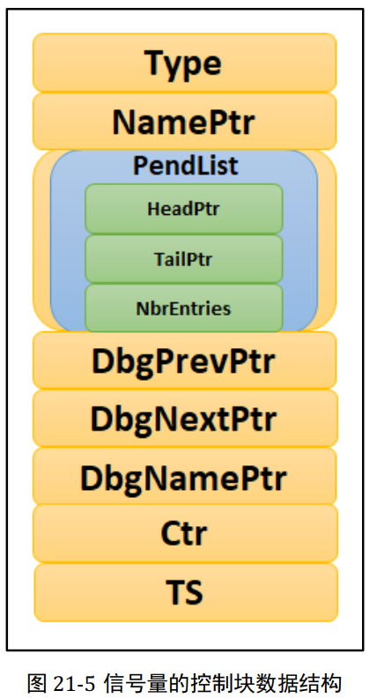
信号量控制块
struct os_sem {
OS_OBJ_TYPE Type; //对象类型：信号量
CPU_CHAR *NamePtr; //信号量的名字
OS_PEND_LIST PendList; //等待信号量的任务列表
#if OS_CFG_DBG_EN > 0u
OS_SEM *DbgPrevPtr;
OS_SEM *DbgNextPtr;
CPU_CHAR *DbgNamePtr;
#endif
OS_SEM_CTR Ctr; //可用信号量的个数，如果为 0 则表示无可用信号量
CPU_TS TS; //用于记录时间戳
};

Slide 5
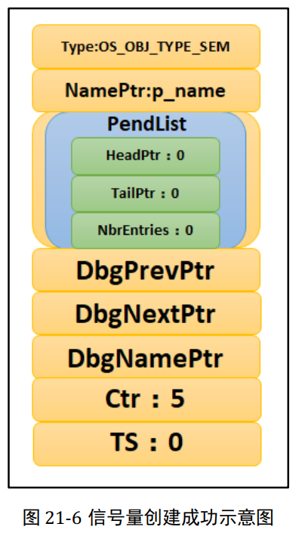
创建信号量函数
void OSSemCreate (OS_SEM *p_sem, //多值信号量控制块指针
CPU_CHAR *p_name, //多值信号量名称
OS_SEM_CTR cnt, //资源数目或事件是否发生标志
OS_ERR *p_err) //返回错误类型
{
//环境和参数检测
OS_CRITICAL_ENTER(); //进入临界段
p_sem->Type = OS_OBJ_TYPE_SEM; //初始化多值信号量指标
p_sem->Ctr = cnt;
p_sem->TS = (CPU_TS)0;
p_sem->NamePtr = p_name;
OS_PendListInit(&p_sem->PendList); //初始化该多值信号量的等待列表
OSSemQty++; //多值信号量个数加1
OS_CRITICAL_EXIT_NO_SCHED(); //退出临界段（无调度）
*p_err = OS_ERR_NONE; //错误类型为“无错误”
}

Slide 6
void OSSemCreate (OS_SEM *p_sem,CPU_CHAR *p_name,OS_SEM_CTR cnt,OS_ERR *p_err)
{ CPU_SR_ALLOC();
#ifdef OS_SAFETY_CRITICAL //如果使能（默认禁用）了安全检测
if (p_err == (OS_ERR *)0) { //如果错误类型实参为空
OS_SAFETY_CRITICAL_EXCEPTION(); //执行安全检测异常函数
return; } //返回，不继续执行
#endif
#ifdef OS_SAFETY_CRITICAL_IEC61508 //如果使能（默认禁用）了安全关键
if (OSSafetyCriticalStartFlag == DEF_TRUE) {
*p_err = OS_ERR_ILLEGAL_CREATE_RUN_TIME; //错误类型为“非法创建内核对象”
return; } //返回，不继续执行
#endif
#if OS_CFG_CALLED_FROM_ISR_CHK_EN > 0u //如果使能（默认使能）了中断中非法调用检测
if (OSIntNestingCtr > (OS_NESTING_CTR)0) { //如果该函数是在中断中被调用
*p_err = OS_ERR_CREATE_ISR; //错误类型为“在中断函数中定时”
return; //返回，不继续执行
}
#endif
#if OS_CFG_ARG_CHK_EN > 0u //如果使能（默认使能）了参数检测
if (p_sem == (OS_SEM *)0) { //如果参数 p_sem 为空
*p_err = OS_ERR_OBJ_PTR_NULL; //错误类型为“多值信号量对象为空”
return; //返回，不继续执行
}
#endif
//控制块初始化
}
创建信号量函数

Slide 7
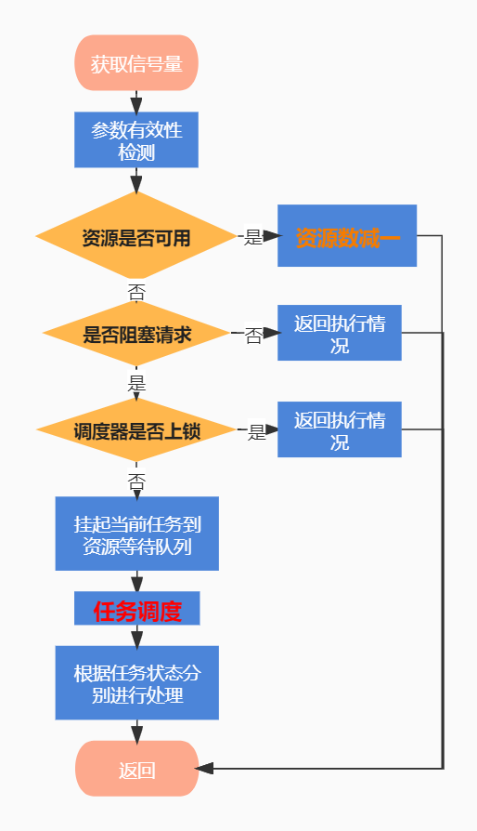
信号量获取函数
OS_SEM_CTR OSSemPend(OS_SEM *p_sem, //多值信号量指针
OS_TICK timeout,//等待超时时间
OS_OPT opt, //选项
CPU_TS *p_ts,//等到信号量时的时间戳
OS_ERR *p_err)//返回错误类型
{ OS_SEM_CTR ctr;
OS_PEND_DATA pend_data;
CPU_SR_ALLOC();
//参数有效性检测
//若资源可用，资源数减一，正常返回
//无资源可用时，若为不阻塞申请资源则返回，
//为阻塞型申请且调度器未上锁则把当前任务挂起等待，
否则返回
//任务调度
//根据当前任务的等待状态做出相应处理并返回
}

Slide 8
OS_SEM_CTR OSSemPend (… …){
… …;
if (p_err == (OS_ERR *)0) { //执行结果返回实参不能为空
OS_SAFETY_CRITICAL_EXCEPTION(); //执行安全检测异常函数
return ((OS_SEM_CTR)0); //返回0（有错误），不继续执行
}
if (OSIntNestingCtr > (OS_NESTING_CTR)0) { //中断中不允许调用本函数
*p_err = OS_ERR_PEND_ISR; //返回错误类型为“在中断中等待”
return ((OS_SEM_CTR)0); //返回0（有错误），不继续执行
}
if (p_sem == (OS_SEM *)0) { //内核对象不能为空
*p_err = OS_ERR_OBJ_PTR_NULL; //返回错误类型为“内核对象为空”
return ((OS_SEM_CTR)0); //返回0（有错误），不继续执行
}
switch (opt) { //附属操作选项需正确
case OS_OPT_PEND_BLOCKING: //如果选择“等待不到对象进行堵塞”
case OS_OPT_PEND_NON_BLOCKING: //如果选择“等待不到对象不进行堵塞”
break; //直接跳出，不处理
default: //如果选项超出预期
*p_err = OS_ERR_OPT_INVALID; //返回错误类型为“选项非法”
return ((OS_SEM_CTR)0); //返回0（有错误），不继续执行
}
if (p_sem->Type != OS_OBJ_TYPE_SEM) { //内核对象类型需为信号量
*p_err = OS_ERR_OBJ_TYPE; //返回错误类型为“内核对象类型错误”
return ((OS_SEM_CTR)0); //返回0（有错误），不继续执行
}
… …
}
参数有效性检测

Slide 9
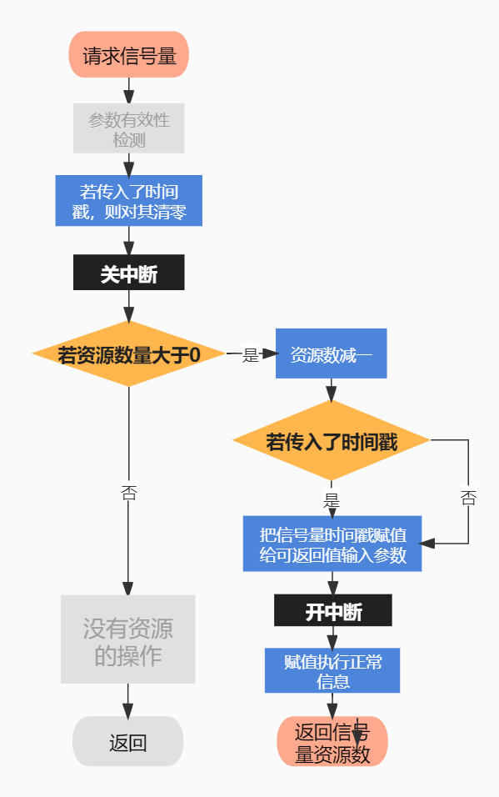
信号量获取函数_资源可用
OS_SEM_CTR OSSemPend (… …){
… …;
if (p_ts != (CPU_TS *)0) {//如果 p_ts 非空
*p_ts = (CPU_TS)0; //初始化（清零）p_ts，待用于返回时间戳
}
CPU_CRITICAL_ENTER(); //关中断
if (p_sem->Ctr > (OS_SEM_CTR)0) {//如果资源可用
p_sem->Ctr--; //资源数目减1
if (p_ts != (CPU_TS *)0) { //如果 p_ts 非空
*p_ts = p_sem->TS;//获取该信号量最后一次发布的时间戳
}
ctr = p_sem->Ctr; //获取信号量的当前资源数目
CPU_CRITICAL_EXIT(); //开中断
*p_err = OS_ERR_NONE; //返回错误类型为“无错误”
return (ctr); //返回信号量的当前资源数目，不继续执行
}
… …
}

Slide 10
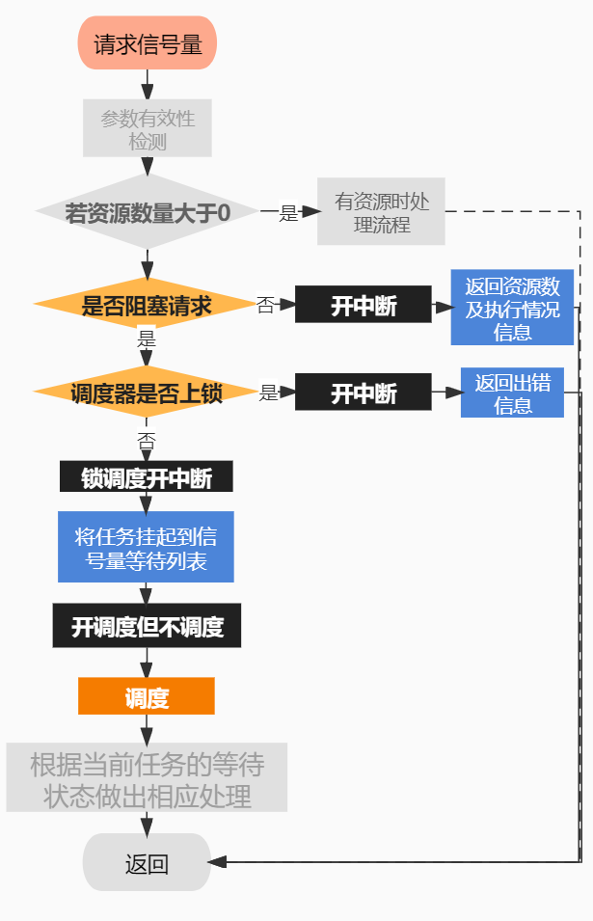
信号量获取函数_资源不可用阻塞
if ((opt&OS_OPT_PEND_NON_BLOCKING)!=(OS_OPT)0){//非堵塞请求？
ctr = p_sem->Ctr; //获取信号量的资源数目到ctr
CPU_CRITICAL_EXIT(); //开中断
*p_err = OS_ERR_PEND_WOULD_BLOCK; //返回信息“等待渴求堵塞”
return (ctr); //返回信号量的当前资源数目，不继续执行
} else {//如果没有资源可用，但选择了堵塞任务
if(OSSchedLockNestingCtr > (OS_NESTING_CTR)0){//如果调度器被锁
CPU_CRITICAL_EXIT(); //开中断
*p_err = OS_ERR_SCHED_LOCKED;//返回错误类型为“调度器被锁”
return ((OS_SEM_CTR)0); //返回0（有错误），不继续执行
}
}
OS_CRITICAL_ENTER_CPU_EXIT(); //锁调度器，并重开中断
OS_Pend(&pend_data, //堵塞等待任务，将当前任务脱离就绪列表，
(OS_PEND_OBJ *)((void *)p_sem),//并插入到节拍列表和等待列表。
OS_TASK_PEND_ON_SEM,
timeout);
OS_CRITICAL_EXIT_NO_SCHED();//开调度器，但不进行调度
OSSched();

Slide 11
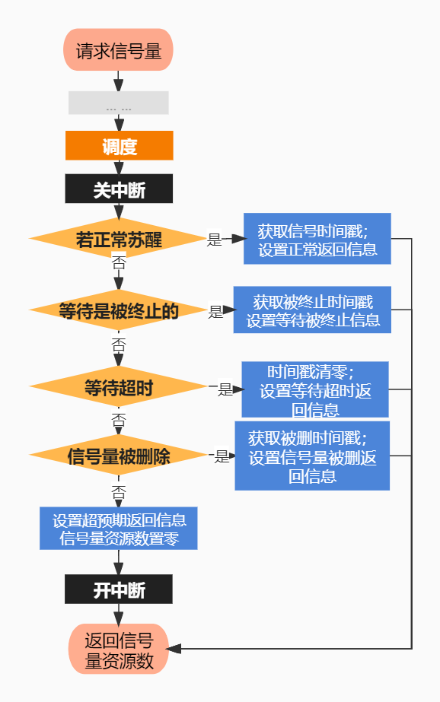
CPU_CRITICAL_ENTER(); //关中断
switch (OSTCBCurPtr->PendStatus) {//根据当前运行任务的等待状态分类处理
case OS_STATUS_PEND_OK: //如果等待状态正常
if (p_ts != (CPU_TS *)0) {//如果 p_ts 非空
*p_ts = OSTCBCurPtr->TS; //获取信号被发布的时间戳
}
*p_err = OS_ERR_NONE; //返回错误类型为“无错误”
break;
case OS_STATUS_PEND_ABORT: //如果等待被终止中止
if (p_ts != (CPU_TS *)0) {//如果 p_ts 非空
*p_ts = OSTCBCurPtr->TS; //获取等待被中止的时间戳
}
*p_err = OS_ERR_PEND_ABORT; //返回错误类型为“等待被中止”
break;
case OS_STATUS_PEND_TIMEOUT: //如果等待超时
if (p_ts != (CPU_TS *)0) {//如果 p_ts 非空
*p_ts = (CPU_TS )0; //清零 p_ts
}
*p_err = OS_ERR_TIMEOUT; //返回错误类型为“等待超时”
break;
case OS_STATUS_PEND_DEL: //如果等待的内核对象被删除
if (p_ts != (CPU_TS *)0) {//如果 p_ts 非空
*p_ts = OSTCBCurPtr->TS; //获取内核对象被删除的时间戳
}
*p_err = OS_ERR_OBJ_DEL; //返回错误类型为“等待对象被删除”
break;
default: //如果等待状态超出预期
*p_err = OS_ERR_STATUS_INVALID; //返回错误类型为“等待状态非法”
CPU_CRITICAL_EXIT(); //开中断
return ((OS_SEM_CTR)0); //返回0（有错误），不继续执行
}
ctr = p_sem->Ctr; //获取信号量的当前资源数目
CPU_CRITICAL_EXIT(); //开中断
return (ctr); //返回信号量的当前资源数目
}
信号量获取函数_阻塞后苏醒

Slide 12
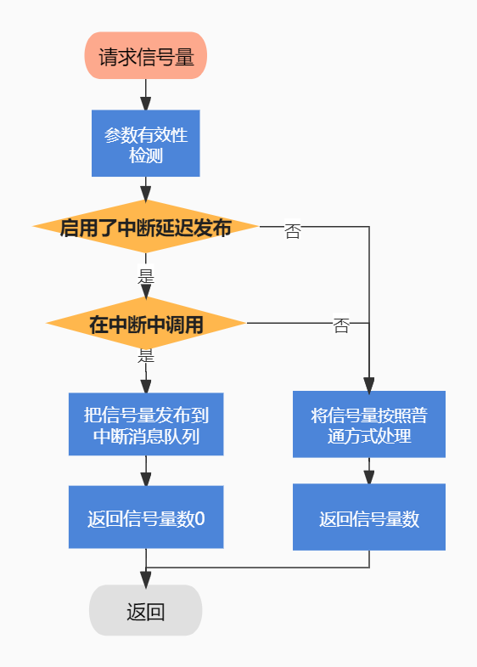
信号量释放函数
OS_SEM_CTR OSSemPost (OS_SEM *p_sem,//多值信号量控制块指针
OS_OPT opt, //选项
OS_ERR *p_err)//返回错误类型
{
OS_SEM_CTR ctr;
CPU_TS ts;
//参数有效性检测
//若在中断中调用，并启用中断延迟发布，则把信号量发布到中断消息队列
//否则，将信号量按照普通方式处理
}

Slide 13
信号量释放函数_普通处理方式
OS_SEM_CTR OS_SemPost(… …)
{ CPU_CRITICAL_ENTER(); //关中断
p_pend_list = &p_sem->PendList; //取出该信号量的等待列表
if(p_pend_list->NbrEntries == (OS_OBJ_QTY)0) {//如果没有任务在等待该信号量
switch (sizeof(OS_SEM_CTR)) {//判断是否将导致该信号量计数值溢出，
case 1u: //如果溢出，则开中断，返回错误类型为
if (p_sem->Ctr == DEF_INT_08U_MAX_VAL) {//一个字节
CPU_CRITICAL_EXIT();
*p_err = OS_ERR_SEM_OVF;
return ((OS_SEM_CTR)0);
}
break;
case 2u:
if (p_sem->Ctr == DEF_INT_16U_MAX_VAL) {
CPU_CRITICAL_EXIT();
*p_err = OS_ERR_SEM_OVF;
return ((OS_SEM_CTR)0);
}
break;
case 4u: … …
}
p_sem->Ctr++; //信号量计数值不溢出则加1
ctr = p_sem->Ctr; //获取信号量计数值到 ctr
p_sem->TS = ts; //保存时间戳
CPU_CRITICAL_EXIT(); //则开中断
*p_err = OS_ERR_NONE; //返回错误类型为“无错误”
return (ctr); //返回信号量的计数值，不继续执行
}

Slide 14
信号量释放函数_普通处理方式
OS_SEM_CTR OS_SemPost(… …)
{ … …
OS_CRITICAL_ENTER_CPU_EXIT(); //加锁调度器，但开中断
if((opt & OS_OPT_POST_ALL)!=(OS_OPT)0){//如果要将信号量发布给所有等待任务
cnt = p_pend_list->NbrEntries; //获取等待任务数目到 cnt
} else { //如果要将信号量发布给优先级最高的等待任务
cnt = (OS_OBJ_QTY)1; //将要操作的任务数为1，cnt 置1
}
p_pend_data = p_pend_list->HeadPtr; //获取等待列表的首个任务到 p_pend_data
while (cnt > 0u) {//逐个处理要发布的任务
p_tcb = p_pend_data->TCBPtr; //取出当前任务
p_pend_data_next = p_pend_data->NextPtr; //取出下一个任务
OS_Post((OS_PEND_OBJ *)((void *)p_sem), //发布信号量给当前任务
p_tcb,
(void *)0,
(OS_MSG_SIZE)0,
ts);
p_pend_data = p_pend_data_next; //处理下一个任务
cnt--;
}
ctr = p_sem->Ctr; //获取信号量计数值到 ctr
OS_CRITICAL_EXIT_NO_SCHED(); //减锁调度器，但不执行任务调度
if ((opt & OS_OPT_POST_NO_SCHED) == (OS_OPT)0) {//如果 opt 没选择“发布时不调度任务”
OSSched(); //任务调度
}
*p_err = OS_ERR_NONE; //返回错误类型为“无错误”
return (ctr); //返回信号量的当前计数值
}

